Slide 1


Slide 2

Repaso concepto de programa
ANTES se tenían sistemas cableados
Programación en hardware: cuando cambiamos las tareas, debemos cambiar el hardware
Secuencia de funciones aritmético/lógicas
Datos
Resultados

Slide 3


Repaso concepto de programa
AHORA
Programación en software: en cada paso se efectúa alguna operación sobre los datos
Códigos de instrucción
Interprete de instrucción
Señales de control
Funciones aritmético/lógicas
Datos
Resultados

Slide 4
Repaso concepto de programa
Para cada paso se necesita un nuevo conjunto de señales de control.
Las instrucciones proporcionan esas señales de control.
Aparece el nuevo concepto de programación.
No hay que cambiar el hardware !!!

Slide 5
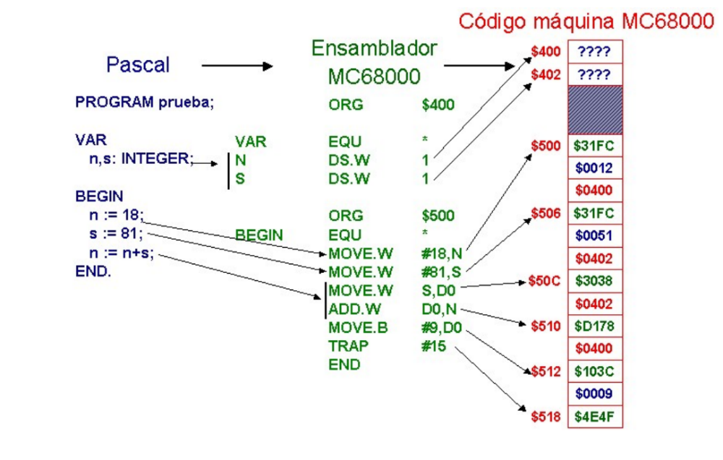
De lenguajes de alto nivel a bajo nivel

Slide 6
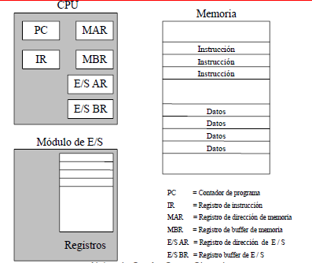
Componentes de una computadora

Slide 7
Repertorio (set) de instrucciones
Es el conjunto completo de instrucciones que se realizan en una CPU.
Código máquina
Binario
Representado simbólicamente por un conjunto de códigos de ensamblaje
de operaciones: ADD (sumar), SUB (restar), LOAD (cargar datos en un registro)
de operandos: ADD BX, PEPE; se interpreta como sumar contenidos de reg BX y dirección PEPE, el resultado se guarda en reg BX

Slide 8
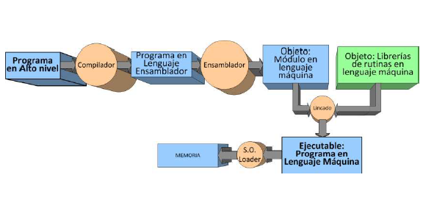
Del Alto nivel al lenguaje de maquina

Slide 9
Elementos de una instrucción
Código de operación (“Cod Op”)
Referencia a operandos fuentes
Referencia al operando resultado
Referencia a la siguiente instrucción

Slide 10
¿Dónde se almacenan los operandos?
Memoria principal
o memoria virtual o en memoria cache
Registro de la CPU
Dispositivo de E/S

Slide 11
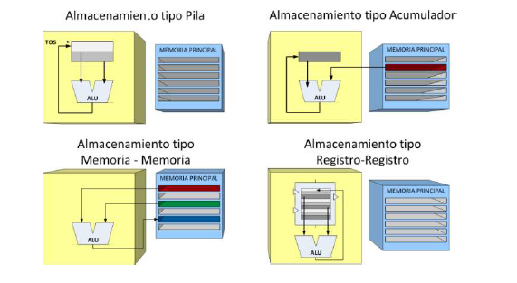
Diferentes tipos de almacenamiento

Slide 12
Tipos de instrucciones
Procesamiento de datos:
instrucciones aritmético-lógicas
Almacenamiento de datos:
instrucciones de memoria
Transferencia de datos:
instrucciones de E/S
Control:
instrucciones de testeo y flujo del programa

Slide 13
¿Cuantas direcciones de memoria por instrucción se debe tener?
Más direcciones por instrucción
Instrucciones más complejas
Más registros:
Las operaciones entre los registros son más rápidas.
Menos instrucciones por programa
Menos direcciones por instrucción
Instrucciones menos complejas
Más instrucciones por programa
La captación/ejecución de las instrucciones es más rápida.

Slide 14
Decisiones en el diseño del conjunto de instrucciones
Tipos de operandos (datos)
Repertorio de operaciones
¿Cuántas operaciones se considerará?
¿Cuáles operaciones se realizarán?
¿Cuán compleja será cada una de ellas?
Formatos de instrucciones:
Longitud de instrucción
Número de direcciones
Tamaño de los campos

Slide 15
Decisiones en el diseño del conjunto de instrucciones
Registros
Número de registros de la CPU referenciables
¿En qué registros se pueden ejecutar qué operaciones?
Modos de direccionamiento
¿cómo es especificada la ubicación de un operando o una instrucción?
RISC contrapuesto a CISC
(Computadora de conjunto reducido de instrucciones) a
(Computadora de conjunto complejo de instrucciones)

Slide 16
Tipos de operandos
Direcciones
Números
punto fijo ó punto flotante
Caracteres
ASCII, EBCDIC ...etc.
Datos lógicos
Bits (1 ó 0)
Ej: flags o indicadores

Slide 17
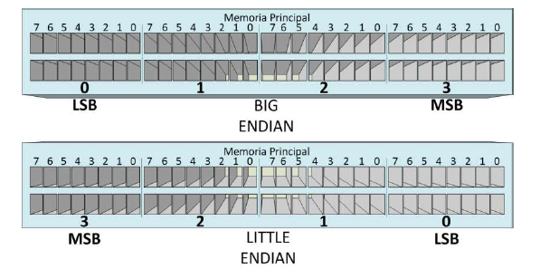
Orden de los bytes
Supongamos una memoria direccionable de a byte
¿En qué orden se leen aquellos números que ocupan más de un byte? Ejemplo: La palabra doble 98765432H (32 bits) se puede almacenar en 4 bytes consecutivos de las siguientes 2 formas:

Slide 18
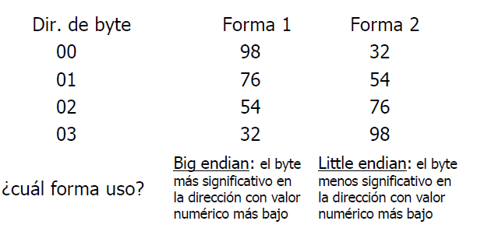
Orden de los bytes

Slide 19
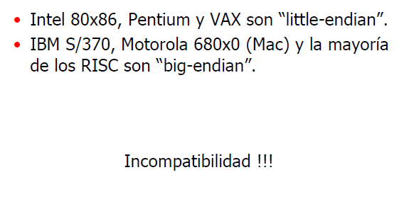
Orden de los bytes

Slide 20
Tipos de operaciones
Transferencias de datos
Aritméticas
Lógicas
Conversión
Entrada/Salida
Control del sistema
Control de flujo

Slide 21
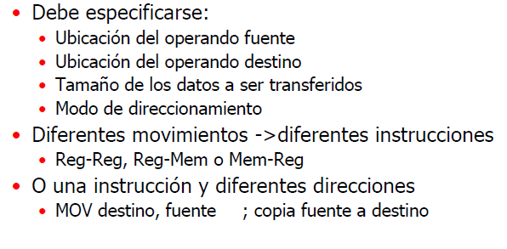
Transferencia de datos

Slide 22
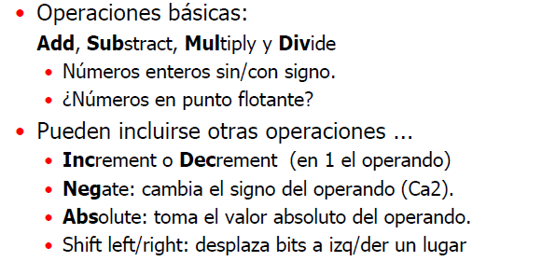
Aritméticas

Slide 23
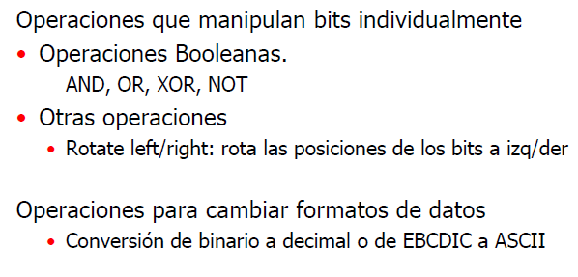
Lógicas-Conversión

Slide 24
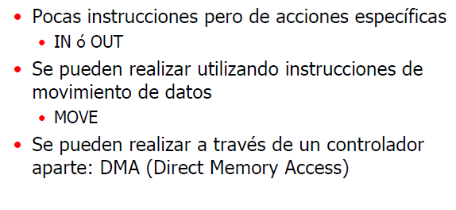
Entrada/Salida

Slide 25
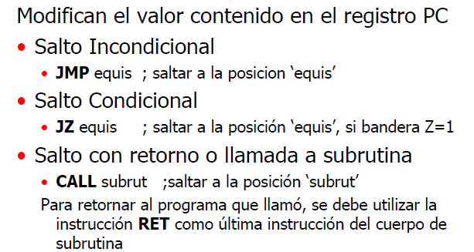
Control de Flujo

Slide 26
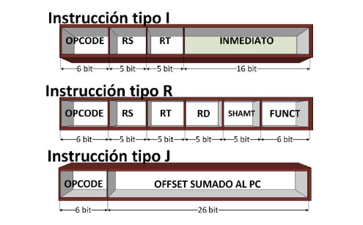
Formatos de instrucción

Slide 27
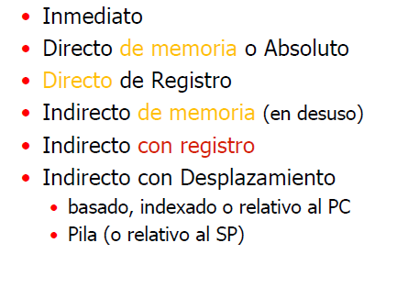
Modos de direccionamiento

Slide 28
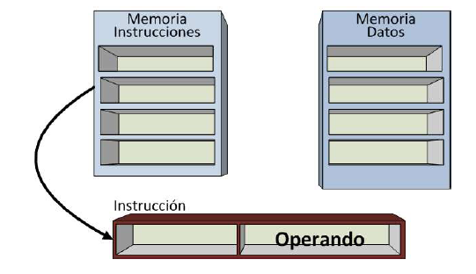
MDD Inmediato

Slide 29
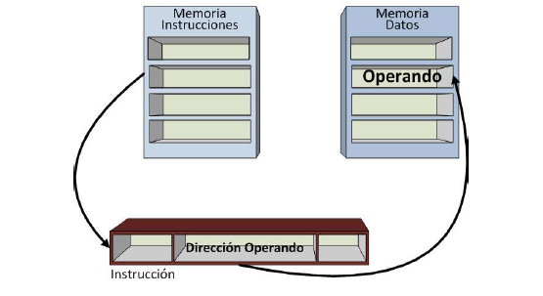
MMD Directo o Absoluto (de memoria)

Slide 30
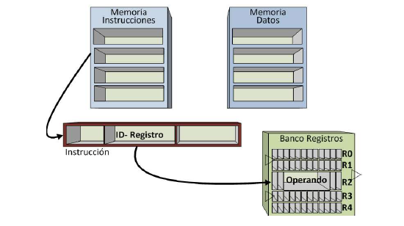
MMD Directo de registro

Slide 31
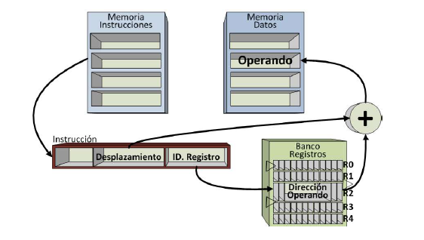
MDD Indirecto con desplazamiento

Slide 32
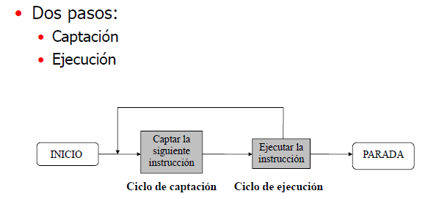
Ciclo de instrucción básico

Slide 33
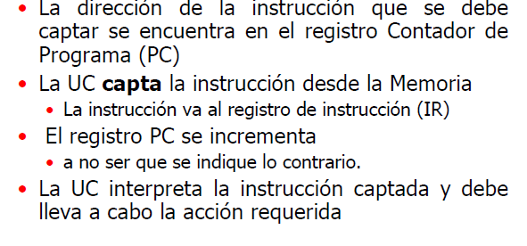
Ciclo de captación

Slide 34
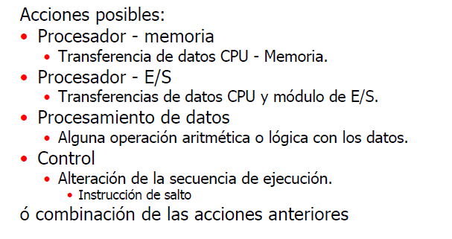
Ciclo de ejecución

Slide 35
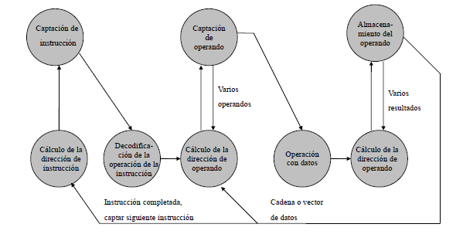
Diagrama de estados del ciclo de instrucción

Slide 36
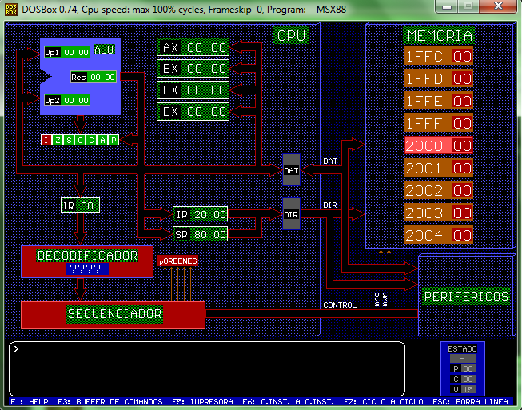
Simulador MSX88

Slide 37
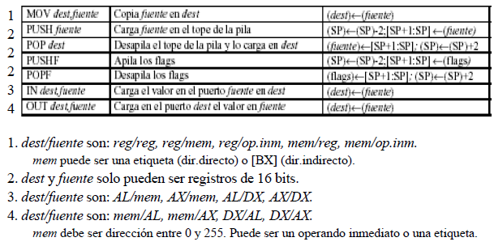
MSX88 Instrucciones de transferencia

Slide 38
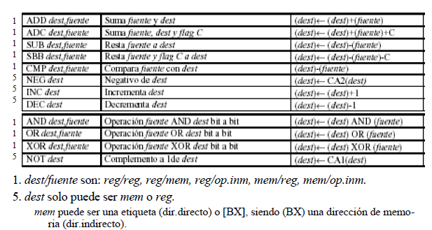
MSX88 Instrucciones aritmético - lógicas

Slide 39
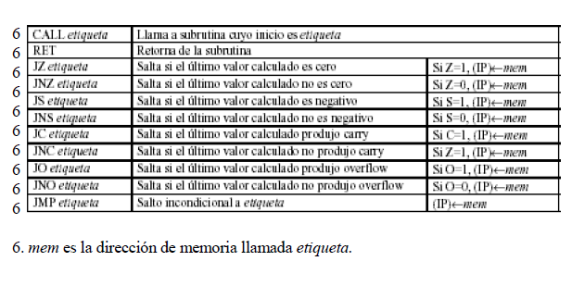
MSX88 Instrucciones de transferencia de control

